Slide 1

攻撃を「隠す」、
攻撃から「隠れる」
2015/08/29
すみだセキュリティ勉強会
@ozuma5119

Slide 2

@ozuma5119
セキュリティっぽいITエンジニア(pentester)
Blog : ろば電子が詰まっている
http://d.hatena.ne.jp/ozuma/
科学写真家(と名乗っている)
Notes:
すみだセキュリティ勉強会を主催しています、ozuma5119と申します。
ふだんは、比較的固めの会社でセキュリティエンジニアをしています。ブログはこちら。
科学写真家というのは、「理科の教科書に載ってるような写真」を撮る人たちです。こちらは副業ということで、小学生向けの教材の写真とか撮って、ときどき本に載ったりします。

Slide 3
Agenda.
攻撃者視点：攻撃を「隠す」
ポートスキャン等を気づかれないように実行する
セキュリティポリシをかいくぐって通信する
防御側視点：攻撃から「隠れる」
リソースを隠す（開放ポートやホストの存在自体）
ソフトウェア情報を隠す（バナー隠蔽、デバッグモードのOFF、エラーメッセージは寡黙に）
ホンモノの開放ポートの存在を、大量のデコイを利用して隠す
→ 科学忍法・ssh分身の術
Notes:
この他にも、ファイルの見えない領域に隠すとか、暗号化で隠すとか深堀りすると色々あるのですが、キリが無いので今日はこのくらいに絞って。
全体の流れというよりは、トピックの小ネタ集という感じでお話します。

Slide 4

something in the traffic...

Slide 5
Situation.
犯人(YASU)により閉じ込められた密室
なぜかICMP(ping)だけインターネットに到達するPCが置いてある（なんだそれ）
この状況で、犯人を外部になんとしてでも伝えたい
外部の協力者のIPアドレスは分かっている（なんだそれ）

Slide 6
Situation.
犯人(YASU)により閉じ込められた密室
なぜかICMP(ping)だけインターネットに到達するPCが置いてある（なんだそれ）
この状況で、犯人を外部になんとしてでも伝えたい
外部の協力者のIPアドレスは分かっている（なんだそれ）
→ ICMPだけでメッセージを外部に伝えよう！

Slide 7
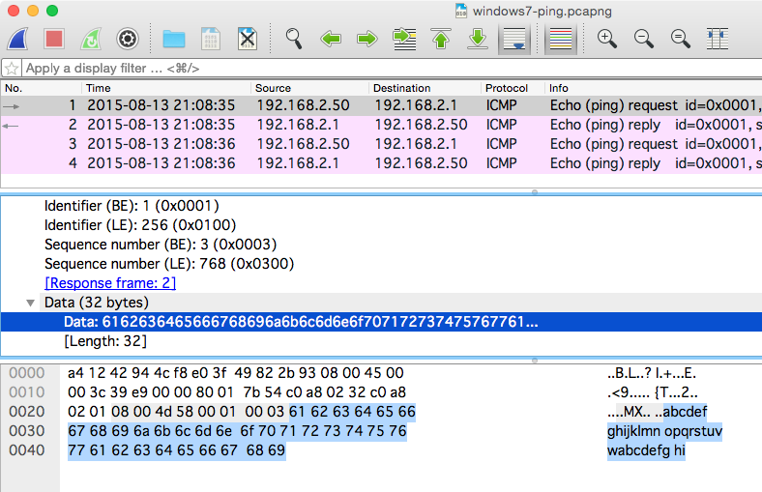
Windowsのpingコマンドのペイロード：
abcdefghijklmnopqrstuvwabcdefghi
Notes:
通常、ICMPのechoリクエストは、リプライが変えるかどうかだけが重要です。そのためペイロードには誰も注意を払いません。そのためか(?)、Windowsのpingコマンドではこのように[abcdefg...]というテキトーなペイロードが埋め込まれています。（なぜxyzが抜けているのかが謎なんですけど……知ってる人います?)
ちなみにLinuxのpingコマンドは、また全然別のテキトーなペイロードが埋めこれます

Slide 8
nping (Nmap付属)
# nping --data-string <string> <IPaddr>
Notes:
さて、そうなるとここに好きなペイロードを突っ込むことで、外部と隠れてコソコソ通信できるな～ということになります。
やり方は色々あると思いますが、ここではnpingコマンドを使いましょう。これはポートスキャナnmapに付属しているので、普通にnmapを入れれば入っています。

Slide 9
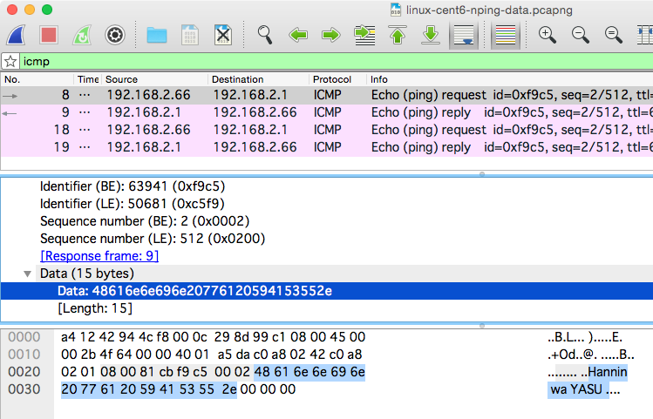
npingでICMPパケットに埋め込んだペイロード：
Hannin wa YASU.

Slide 10
TCPパケットの例
OPTIONSがあるけど誰も使っていないところに隠せる

Slide 11
もうちょっと高いレイヤで隠す
GET / HTTP/1.1
Host: ozuma.sakura.ne.jp
User-Agent: Mozilla/5.0 (Windows NT 6.1; WOW64; rv:40.0) Gecko/20100101 Firefox/40.0
Accept: text/html,application/xhtml+xml,application/xml;q=0.9,*/*;q=0.8
Accept-Language: ja,en-US;q=0.7,en;q=0.3
Accept-Encoding: gzip, deflate
Connection: keep-alive
X-oreore-message: Hannin wa YASU.
Notes:
通常、POSTメソッドのフィルタや、GETメソッドでもリクエストパラメタなどはProxyでチェックしている企業も多いでしょう。
でも、このようにリクエストヘッダに埋め込む形でデータを送信すれば。。。ProxyごしのHTTPの通信しか許さず、POST禁止の環境でも、結構

Slide 12
インターネットのプロトコルには「すき間」がいっぱいあるので、そこに色々突っ込むことができる
これらのすき間は、悪い人にも使いやすい
秘密のメッセージを送ったり
悪意のあるコードを突っ込んだり

Slide 13
Too slow to detect.

Slide 14
ゆっくりしていってね！！！！！

Slide 15
ゆっくりしていってね！！！！！
スキャンなどの探査行為は、ゆっくり行えば行うほど相手に気づかれにくい
その他、IDS(侵入検知システム)などにも対抗するためによく使われる手法

Slide 16
nmapの-Tオプション （タイミングテンプレート）
オプション | テンプレート名
-T0 | paranoid (偏執症スキャン)
-T1 | sneaky (こそこそスキャン)
-T2 | polite (丁重スキャン)
-T3 | normal (標準スキャン)
-T4 | aggressive (けんか腰スキャン)
-T5 | insane (キ○ガイ スキャン)
ゆっくり
早い

Slide 17
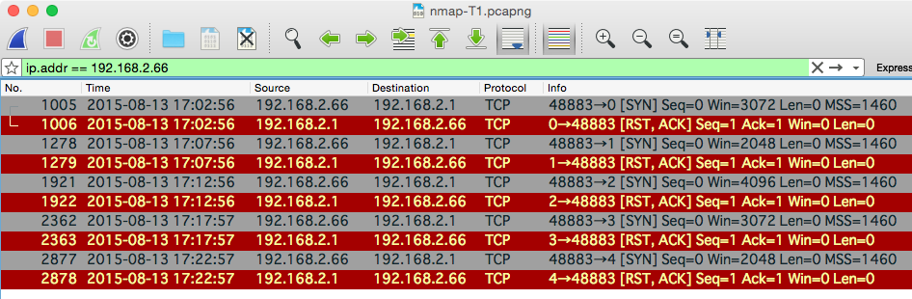
nmap -T0 がどれだけ遅いか?
1つのTCPポートをスキャンするごとに
5分かかる
Notes:
これは、-T0をつけてポートスキャンをした際のパケットキャプチャです。ここではTCPの0番から4番までスキャンしていますが……。
見ての通り、なんとひとつのポートをスキャンするのに5分間隔を開けています。これほどゆっくりスキャンされては、相手もスキャンされていると気が付くことはおそらく無いでしょう。

Slide 18
Religious War:
SSH => 22/tcp?

Slide 19
sshd shuldn't use 22/tcp?
変えるべき派
攻撃されにくい、攻撃対象として選定されにくい
ログ監視などしている際、劇的にアタックログが減るからやった方が良い
多くのドキュメントで変えることが推奨されているから変えたほうがいい(消極的派)

Slide 20
sshd shuldn't use 22/tcp?
変えても意味ないよ派
ポートスキャンすれば一発でsshのポートは分かるんだからムダだよ
ポートを変えるだけでセキュリティ対策しているつもりになっちゃうからダメだよ(?)

Slide 21
sshd shuldn't use 22/tcp?
変えても意味ないよ派
ポートスキャンすれば一発でsshのポートは分かるんだからムダだよ
ポートを変えるだけでセキュリティ対策しているつもりになっちゃうからダメだよ(?)

Slide 22
科学忍法・ssh分身の術

Slide 23
PORT STATE SERVICE VERSION
22/tcp open ssh OpenSSH 5.3 (protocol 2.0)
2200/tcp open ssh OpenSSH 5.3 (protocol 2.0)
2201/tcp open ssh OpenSSH 5.3 (protocol 2.0)
2202/tcp open ssh OpenSSH 5.3 (protocol 2.0)
2203/tcp open ssh OpenSSH 5.3 (protocol 2.0)
2204/tcp open ssh OpenSSH 5.3 (protocol 2.0)
2205/tcp open ssh OpenSSH 5.3 (protocol 2.0)
2206/tcp open ssh OpenSSH 5.3 (protocol 2.0)
2207/tcp open ssh OpenSSH 5.3 (protocol 2.0)
2208/tcp open ssh OpenSSH 5.3 (protocol 2.0)
2209/tcp open ssh OpenSSH 5.3 (protocol 2.0)
2210/tcp open ssh OpenSSH 5.3 (protocol 2.0)
2211/tcp open ssh OpenSSH 5.3 (protocol 2.0)
2212/tcp open ssh OpenSSH 5.3 (protocol 2.0)
2213/tcp open ssh OpenSSH 5.3 (protocol 2.0)
2214/tcp open ssh OpenSSH 5.3 (protocol 2.0)
2215/tcp open ssh OpenSSH 5.3 (protocol 2.0)

Slide 24

「ポートスキャンすれば一発でsshのポートは分かるんだからムダだよ」

Slide 25
PORT STATE SERVICE VERSION
22/tcp open ssh OpenSSH 5.3 (protocol 2.0)
| ssh-hostkey:
| 1024 bc:92:50:82:82:bc:d0:ab:b8:a2:6f:34:bb:f7:fd:bd (DSA)
|_ 2048 ea:63:6a:de:44:98:c3:c9:35:88:d7:e9:81:cc:f7:47 (RSA)
2200/tcp open ssh OpenSSH 5.3 (protocol 2.0)
| ssh-hostkey:
| 1024 bc:92:50:82:82:bc:d0:ab:b8:a2:6f:34:bb:f7:fd:bd (DSA)
|_ 2048 ea:63:6a:de:44:98:c3:c9:35:88:d7:e9:81:cc:f7:47 (RSA)
2201/tcp open ssh OpenSSH 5.3 (protocol 2.0)
| ssh-hostkey:
| 1024 bc:92:50:82:82:bc:d0:ab:b8:a2:6f:34:bb:f7:fd:bd (DSA)
|_ 2048 ea:63:6a:de:44:98:c3:c9:35:88:d7:e9:81:cc:f7:47 (RSA)
2202/tcp open ssh OpenSSH 5.3 (protocol 2.0)
| ssh-hostkey:
| 1024 bc:92:50:82:82:bc:d0:ab:b8:a2:6f:34:bb:f7:fd:bd (DSA)
|_ 2048 ea:63:6a:de:44:98:c3:c9:35:88:d7:e9:81:cc:f7:47 (RSA)
2203/tcp open ssh OpenSSH 5.3 (protocol 2.0)
| ssh-hostkey:
| 1024 bc:92:50:82:82:bc:d0:ab:b8:a2:6f:34:bb:f7:fd:bd (DSA)
|_ 2048 ea:63:6a:de:44:98:c3:c9:35:88:d7:e9:81:cc:f7:47 (RSA)

